Slide 1

ASSEMBLEE GENERALE 2022

Slide 2
INTRODUCTION ET SOMMAIRE
Introduction
Comme chaque année, les sections du Gazelec 37 doivent présenter leur rapport d’activités et financiers lors d’une assemblée générale ordinaire. Malheureusement, comme l’an dernier, les conditions sanitaires en ce début d’année 2022 ne sont pas réunies pour un retour à une réunion dans un format présentiel.
L’ assemblée générale sera donc organisée dans le format numérique déjà proposé l’an dernier.
Ce support présente de manière détaillée le rapport de nos activités 2021 ainsi que les perspectives pour 2022. Un support complémentaire dédié aux finances est disponible pour les adhérents de la section.
Le bureau vous remercie de prendre connaissance de ce rapport et du règlement intérieur 2022 associé , de visionner le message du président de la section disponible sur notre site et enfin de participer aux votes des résolutions proposées et de l’élection des membres du prochain bureau en répondant à l’enquête dédiée avant le 22 janvier.
Nous aurons un grand plaisir à vous rencontrer au printemps lors d’un moment convivial que nous vous proposerons pour enfin nous retrouver autour d’un verre. En attendant, l’ensemble des membres du bureau vous souhaite, ainsi qu’à vos proches, une excellente année 2022.
Le bureau de la section Golf du Gazelec 37
Bilan 2021
Perspectives 2022
Rapport moral 2021
Rapport activités 2021
  Bilan adhérents
  Bilan des compétitions
  Bilan des index de nos membres
  Bilan des sorties loisirs
  Bilan des greens fees proposés
  Bilan communication
  Autres bilans (formation, réunions, achats groupés..)
Synthèse réponses enquête besoins 2022
Perspectives morales 2022
Perspectives sportives 2022
Elections du bureau pour 2022/2023
Points divers
Agenda 2022

Slide 3
BILAN 2021

Slide 4
RAPPORT MORAL 2021

Slide 5
SYNTHSES 2021
SYNTHESE 2021
Le bilan de l’année 2021 est très satisfaisant et permet d’être optimiste pour l’avenir d’une section créée notamment sous l’impulsion de notre collègue Dominique LE GOAREGUER a qui nous dédions ce bilan.
Le nombre de nos adhérents augmente, marquant une rupture par rapport à la baisse observée ces dernières années.
Notre programme 2021 a trouvé son point d’équilibre entre la compétition et le loisir et a permis à nos membres de trouver des formules répondant à leurs attentes. Il a cependant encore été perturbé par le contexte sanitaire au cours du 1er semestre (report TGO et JNSE).
Nos résultats sportifs sont excellents (4ème lors de la finale nationale Coupe de France et remontée en D2 de nos 2 équipes) et montrent un très fort engagement de nos équipes sur le champ de la compétition, récompensé par une très belle 3ème place au classement du « mérite régional » (sur 52 associations d’entreprises).
Notre offre golfique s’est étoffée à destination de ceux qui préfèrent l’esprit convivial associé au golf « loisir » (1er challenge USEAB, compétitions du comité départemental 37). Une érosion lente du nombre de participants aux sorties loisir du vendredi doit cependant être surveillée en 2022.
Les formules d’enseignement proposées en lien avec le golf de Touraine, l’organisation d’un stage au printemps, ou encore les achats groupés au profit de nos membres (GF, balles, vêtements) complètent utilement le catalogue des activités et prestations organisées courant 2021.
Enfin, l’animation de la section reste forte grâce à un bureau investi qui s’appuie sur des supports de communication vivants et qui s’assure continuellement d’une bonne maitrise du budget qui nous est accordé.
  Les pages suivantes permettent de disposer d’une vision détaillée de nos objectifs et activités.
  Les questions que pourrait susciter la lecture de ce document pourront bien entendu être transmises pour réponse directe.
  Adresse de messagerie : gazelec37golf@gmail.com

Slide 6



RAPPORT MORAL 2021
Objectif 1 défini lors de l’AG 2021 : Développer l’esprit de compétition
OBJECTIFS 2021
BILAN FINAL
      Obtenir des résultats sportifs satisfaisants dans les 5 compétitions proposées par la Ligue du Centre (cf pages suivantes)
      Représenter EDF région Centre lors des Journées Nationales du Sport Entreprise avec une équipe de 4 joueurs
      Organiser 2 compétitions de classement
      Participer au Trophée du Grand Ouest à Niort au travers une délégation minimum de 6 joueurs
Excellente année avec en particulier la très belle performance en Coupe de France et l’accès à la Division 2 pour nos 2 équipes
Projet reporté en 2022 en raison du contexte sanitaire
Une seule compétition organisée
Projet reporté en 2022 en raison du contexte sanitaire

Slide 7
RAPPORT MORAL 2021
    Objectif 2 défini lors de l’AG 2021 : Proposer des moments de convivialité
OBJECTIFS 2021
BILAN FINAL
      Ouvrir les sorties à des personnes extérieures (si possible au prix du GF négocié sinon au prix coutant). Le but recherché étant d’élargir le relationnel avec d’autres golfeurs
      Poursuivre notre offre de formules d'enseignement collectives et individuelles en lien avec les golfs de proximité
      Promouvoir le golf et le Gazelec 37 au sein des unités d'EDF : via l’utilisation d’un « chapiteau gonflable » sur les lieux de travail pour identifier les candidats à une séance de practice et de putting
      Organiser un stage d'une semaine à St Samson
      Réussir notre 10ème challenge annuel Gazelec 37 dans le format prévu en 2020 en visant 50 participants
Mise en place du 1er challenge contre l’USEAB avec perspectives d’élargissement à d’autres sections Gazelec au fil du temps. Quelques invités lors de nos évènements.
2 sessions d’enseignement à Ballan proposées à nos adhérents (printemps/été puis automne/hiver)
Le contexte sanitaire n’a pas permis d’organiser l’opération au sein des entités EDF de Tours
Stage organisé en avril 2021 avec 7 personnes
Bilan positif avec une participation en hausse (60 joueurs), une formule avec un classement par équipe appréciée, un budget maitrisé et des retours satisfaisants des participants

Slide 8
RAPPORT ACTIVITES 2021

Slide 9
Bilan des adhérents
QUI SOMMES NOUS ?
EVOLUTION ADHERENTS DANS LE TEMPS
SYNTHESE
Après 2 années consécutives de baisse de notre nombre d’adhérents, la section enregistre 59 personnes à fin 2021 avec l’arrivée de 16 nouveaux membres.
Notre population reste très majoritairement masculine, composée d’ouvrant droit, et souvent retraités.
La section ne compte aucun « tiers » dans son effectif.
La moyenne d’âge de nos adhérents s’établit à 59,5 ans à fin 2021.

Slide 10
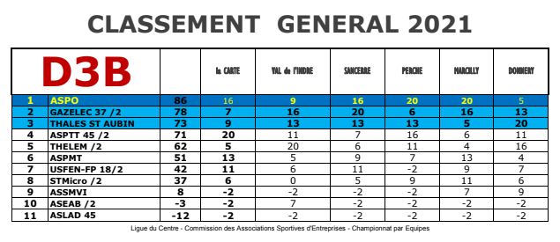
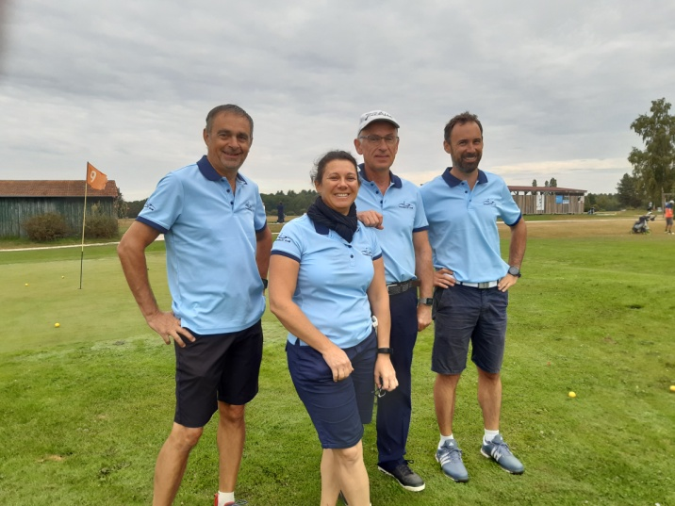
BILAN DES COMPETITIONS PAR EQUIPE
RESULTATS CHAMPIONNATS PAR EQUIPE LIGUE DU CENTRE : EQUIPE D3B
La bonne performance enregistrée lors de la dernière journée le 9 octobre a confirmé l’excellente saison de notre équipe (qui n’a jamais quitté le podium au classement général). La seconde place valide la montée en Division 2.

Slide 11
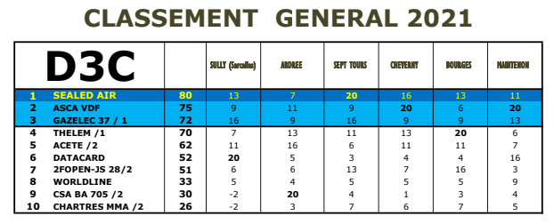
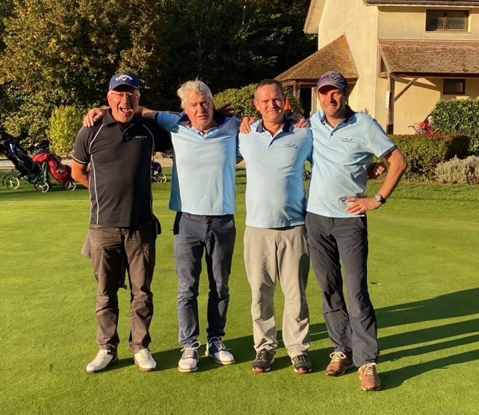
BILAN DES COMPETITIONS PAR EQUIPE
RESULTATS CHAMPIONNATS PAR EQUIPE LIGUE DU CENTRE : EQUIPE D3C
Il a fallut attendre également la dernière journée le 9 octobre pour connaitre le sort de notre seconde équipe dont le classement au général a été plus fluctuant au cours du championnat. La 3ème place finale valide l’accès en Division 2.

Slide 12
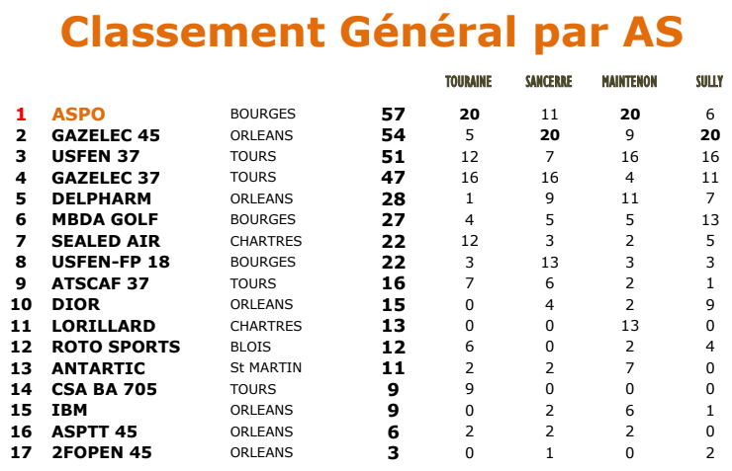
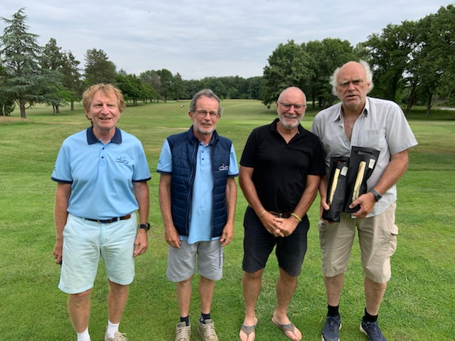
BILAN DES COMPETITIONS PAR EQUIPE
RESULTATS CHAMPIONNATS PAR EQUIPE LIGUE DU CENTRE : RETRAITES
Après avoir animé le haut du classement lors des 2 premières journées, le Gazelec 37 termine finalement 4ème du championnat, gagnant une place au général par rapport à 2020.
Au classement individuel, félicitations à Jean-Michel MAILLARD qui termine 3ème sur plus de 100 participants à ce championnat.

Slide 13
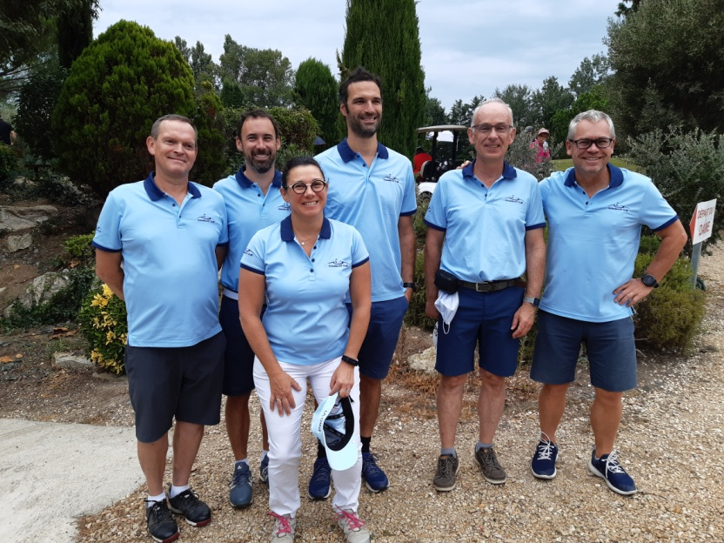
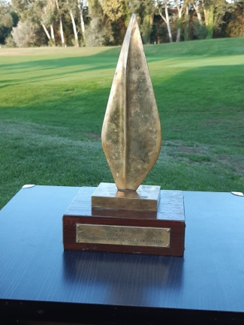
BILAN DES COMPETITIONS PAR EQUIPE
RESULTATS CHAMPIONNATS PAR EQUIPE LIGUE DU CENTRE : COUPE DE FRANCE
Franchir le cut du samedi était déjà une première victoire pour l ’équipe. Alors que dire de cette dernière journée ? Exceptionnel, énorme.... Classé 13ème au petit matin, ils terminent finalement aux portes du podium à la 4ème place en rendant tout simplement la meilleure carte collective de la journée avec 208 points. Pas de quoi générer des regrets, bien au contraire. L’esprit d’équipe présent tout le week-end a juste produit une envie de revenir encore plus fort en 2022..
Exceptionnel résultat...
Pour la seconde fois de son histoire, notre équipe s’est brillamment qualifiée lors du tour régional en juin à Cheverny et s’est invitée à la finale nationale organisée à Avignon en septembre.
Le rendez-vous est pris.. Merci à tous d’avoir porté aussi haut les couleurs du Gazelec 37 Golf.

Slide 14
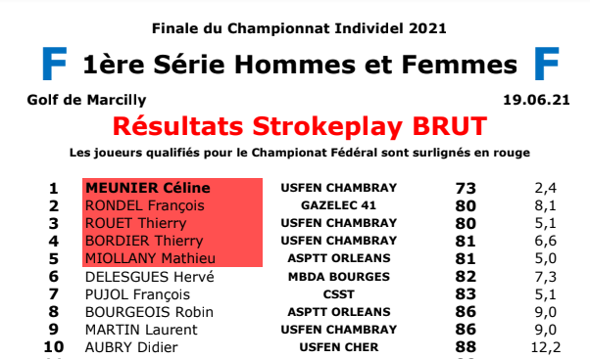
BILAN DES AUTRES COMPETITIONS
RESULTATS CHAMPIONNATS LIGUE DU CENTRE : CHAMPIONNAT INDIVIDUEL
Après l’annulation des 2 tours qualificatifs en raison du COVID, les inscriptions pour la finale régionale étaient limitées aux seuls joueurs « actifs ». Malheureusement pour le Gazelec 37, le seul inscrit de notre section a dû se désister pour souci médical à quelques jours de la finale..
C’est donc une année blanche pour le Gazelec 37 dans cette compétition et une déception de n’avoir pu participer à cette épreuve individuelle où nous espérions disposer de 3 compétiteurs. On fera mieux l’année prochaine..
Félicitations à l’USFEN 37 qui place plusieurs de ses joueurs en finale nationale.
.

Slide 15
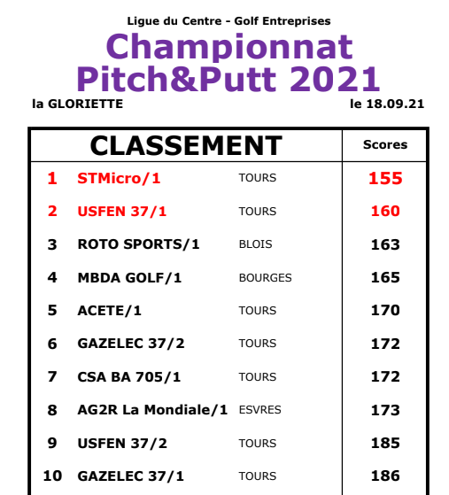
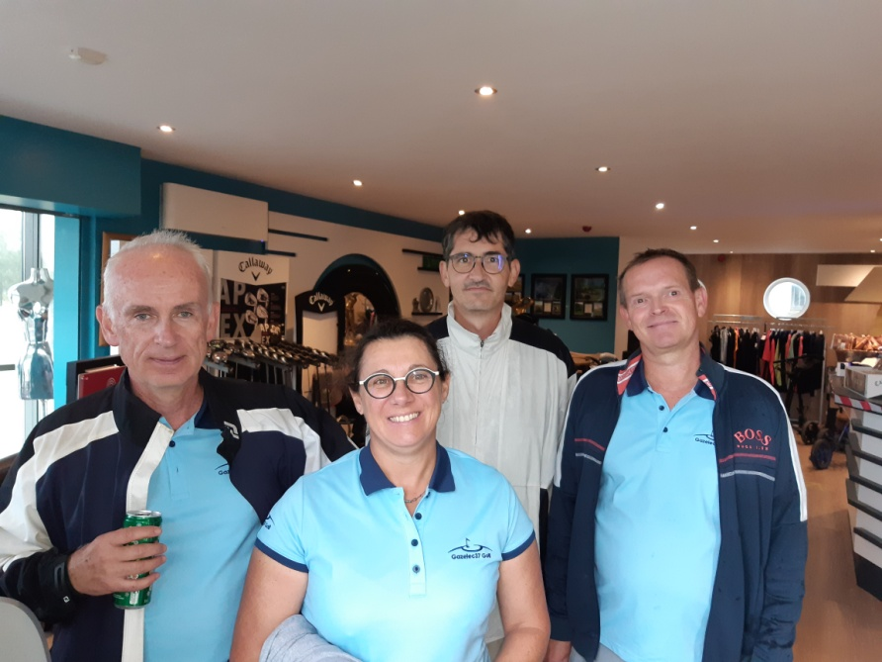
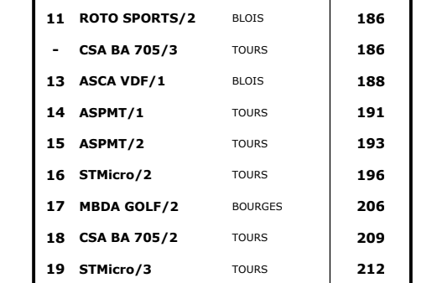
BILAN DES AUTRES COMPETITIONS
RESULTATS COMPETITIONS LIGUE DU CENTRE : CHAMPIONNAT PITCH AND PUT
Pour la seconde participation du Gazelec 37 au championnat Pitch and Put, nos 4 joueurs ont obtenu des résultats honorables, en terminant aux 6ème et 10ème places d’une édition 2021 composée de 19 équipes.
Les progrès observés par rapport à 2020 sont encourageants pour l’avenir.

Slide 16
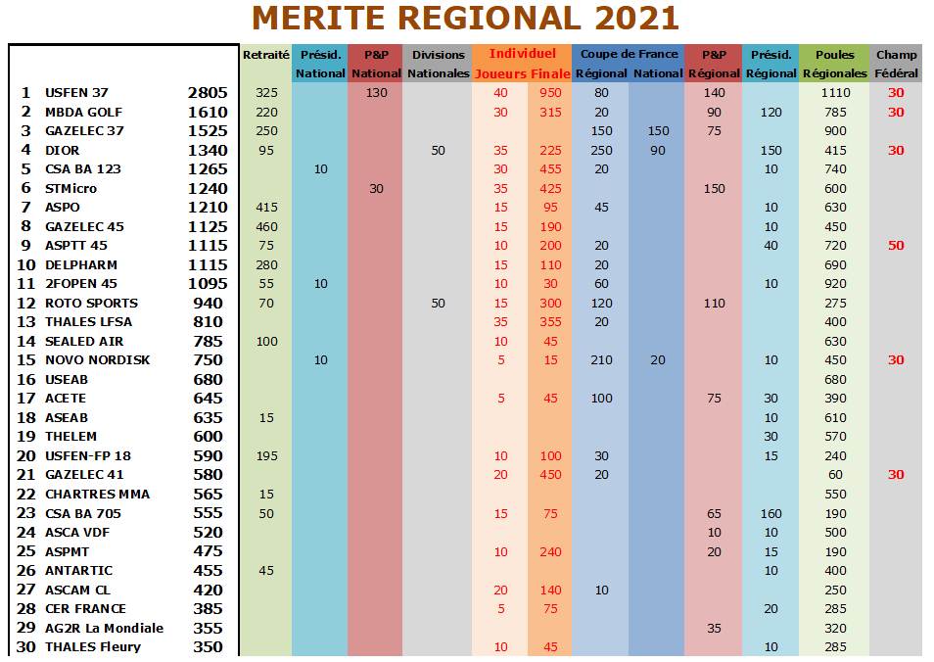
CLASSEMENT MERITE REGIONAL 2021
CLASSEMENT MERITE REGIONAL 2021
Meilleur classement jamais enregistré pour notre section, derrière l’intouchable « USFEN 37 » et à seulement quelques points de MBDA Golf

Slide 17
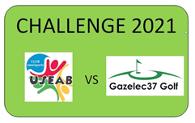
LES CHALLENGES 2021
AUTRES COMPETITIONS : CHALLENGE ANNUEL ET CHALLENGE USEAB
Challenge annuel Gazelec 37
Challenge USEAB
Le Gazelec 37 remporte le 1er challenge
 | USEAB | GAZELEC 37
ALLER | 203 | 222
RETOUR | 253 | 253
TOTAL | 456 | 475
SYNTHESE
Après l’annulation de notre challenge annuel en 2020, l’édition de cette année 2021 a été un succès marqué par une augmentation du nombre des participants (meilleur score enregistré depuis 2015), et par un niveau de satisfaction élevé des joueurs inscrits à cette compétition à l’esprit amical et qui a fait la part belle également à l’esprit d’équipe (classement par équipe initié pour la première fois en 2021).
La première édition du challenge contre l’USEAB, remportée de manière anecdotique par le Gazelec 37, a été appréciée de la vingtaine de participants à chaque match organisé (aller à Ardrée – retour à Baugé). La formule devrait être reconduite.

Slide 18
BILAN DES INDEX DE NOS ADHERENTS
BILAN DES INDEX DE NOS ADHERENTS
Les 5 meilleures progressions 2021
L’index moyen des joueurs du Gazelec 37 à fin 2021 est de 34,0 contre 35,4 à fin 2020.
Félicitations à Olivier CHERY, premier membre à atteindre un index à un seul chiffre et à Bruno CHATELET qui réalise la meilleure progression en 2021.
26 membres ont un index inférieur à 20 alors que 12 de nos membres n’ont jamais participé à une compétition.
 |  | Début 2021 | Fin 2021
CHATELET | Bruno | 50,9 | 41,8 | -9,1
SAUVAGE | Dominique | 48,6 | 41,3 | -7,3
MAILLARD | Jean-Michel | 42,4 | 37,6 | -4,8
DUDEK | Pascal | 24,5 | 20,0 | -4,5
GROUSSET | Francis | 23,7 | 19,3 | -4,4

Slide 19
AUTRES PARTICIPATIONS GAZELEC 37
AUTRES COMPETITIONS
Evènements | Lieu et date | Résultats
Rencontre D3b/D3c | Ardrée le 20 mars | 16 participants
Jeux Nationaux Sport Entreprise | Tours les 13 et 14 mai | Annulé en raison du COVID
Trophée Grand Ouest | Niort le 22 et 23 mai | Annulé en raison du COVID
CD 37 Championnat individuel | 7 tours le 3 juillet | 2 participants
Trophée des présidents | Marcilly le 3 octobre | Gazelec 37 non représenté
Compétitions de classement | Ardrée le 23 octobre La Carte le 7 novembre | 11 participants Annulé
CD 37 Scramble à 2 | Fleuray le 30 octobre | 2 participants
SYNTHESE
Le contexte sanitaire du printemps a conduit les organisateurs du TGO et des JNSE à reporter en 2022 ces 2 évènements.
Avec l’arrivée de 2 nouvelles compétitions amicales proposées par le comité départemental 37 à destination des sections « golf entreprise », notre offre 2021 a été étoffée. Dommage que la mobilisation n’ait pas été au rendez-vous de ces nouvelles opportunités de rencontrer d’autres golfeurs du département.
.

Slide 20

BILAN DES SORTIES LOISIRS
SORTIE LOISIRS
COVID 19
SYNTHESE
Le faible intérêt porté par nos membres pour nos sorties loisir 2021 interroge (en particulier à Roiffé et la Roche Posay avec 5 joueurs !!).
Avec une moyenne de seulement 8 participants en 2021 contre 14 l’an dernier, on observe en effet une réduction très notable de la participation à une formule historique longtemps plébiscitée.
Le contexte sanitaire peut expliquer une partie de ce « désamour » pour la formule mais une analyse d’autres raisons conjoncturelles ou durables (distance ?, faible intérêt des parcours proposés ?, absence de repas en commun ?) est nécessaire pour traiter ce phénomène.

Slide 21

BILAN DES GREENS FESS PROPOSES
BILAN DES GREENS FEES PROPOSES
SYNTHESE
Le bilan final s’établit à 183 GF achetés pour une prévision de 282 inscrits au budget 2020. Pour mémoire, 185 GF étaient comptabilisés en 2020.
Ce delta important de 99 GF s’explique principalement par :
Le volume notablement inférieur à la prévision de GF « sortie loisir » (cf slide précédent) pour 45 GF
Les reports du TGO et des JNSE pour 14 GF
La surestimation de GF pour les compétitions pour 37 GF (dont 18 pour le championnat individuel non joué cette année, 8 pour les finales en D3 non atteintes et 8 pour le championnat retraités)

Slide 22

BILAN COMMUNICATION
BILAN COMMUNICATION
BILAN PUBLICATION BULLETINS INFOS
SYNTHESE
Avec 36 bulletins diffusés en 2021, soit le maximum possible (contre 32 en 2020), l’information destinée à nos adhérents (et sympathisants) est de bon niveau.
Le taux d’ouverture des bulletins par les destinataires est de 70 % et le taux de « clic » sur les liens disponibles sur les bulletins est de 33%.
Notre communication a été complétée cette année par un bilan sportif diffusé après chaque journée de championnat et accessible sur notre site.
Près de 7300 visites de notre site depuis sa création.
VISITEURS SITE WEB ET TEMPS MOYEN CONNEXION

Slide 23


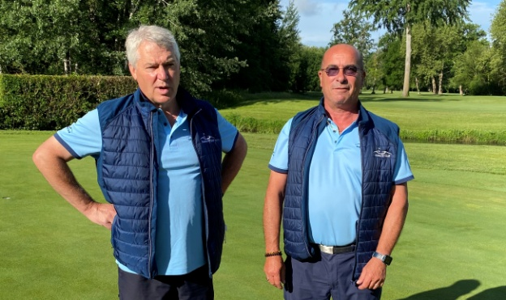
BILAN DES ACHATS GROUPES 2021
BILAN DES ACHATS GROUPES
ACHAT DE GREEN FEE BLUE GREEN
La relation avec l’interlocuteur « associations » de Blue Green a permis d’obtenir un prix de 36,90 euros par GF lors de l’opération Black Friday de fin novembre. 90 GF ont ainsi été acheté au bénéfice de nos membres (80 GF) et de la section qui a ainsi pu reconstituer son stock pour les dotations de nos prochains challenges (10 GF).
ACHAT BALLES LOGOTEES EN NOVEMBRE 2021
Après les 2 premiers achats de 2020, nous avons commandé un volume de 468 balles courant novembre à un prix très compétitif puisque les frais d’impression de notre logo étaient offerts dans le cadre d’une opération commerciale dont nous avons su profiter.
Balles pour nos membres : 300
Balles pour la section : 168
ACHAT TENUE VESTIMENTAIRE
Afin de doter nos nouveaux membres 2021, une nouvelle commande de vêtements a été passée en début d’année après accord budgétaire du Gazelec 37 qui finance partiellement ce type de dépenses spécifiques. 10 tenues ont ainsi été achetées.

Slide 24
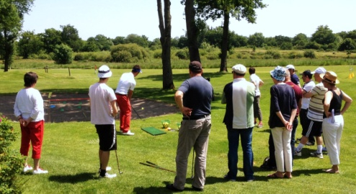
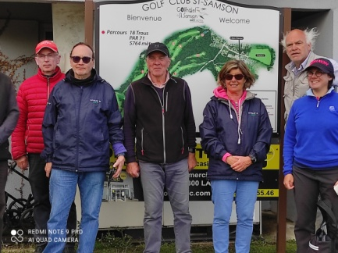

BILAN DES AUTRES ACTIVITES
BILAN DES AUTRES ACTIVITES 2021
Organisation de cours collectifs à Ballan Miré (Golf de Touraine)
  Printemps : 4 élèves avec Clément GALLOIS
  Automne : 5 élèves avec Karl COTTERAY (190€ pour 12 h de cours par groupe de 4)
Stage organisé à St Samson du 17 au 21 mai 2021
  7 participants
  Coût stage 290 € (hors hébergement – restauration)
Cartes GOLFY et BE GOLF :
  opérations renouvellement cartes proposées en 2021 en lien avec les réseaux
Réunions organisées en 2021 (uniquement en zoom sauf 8 décembre)
  AG « numérique » en 16 janvier 2021
  10 réunions du bureau : 4 janvier – 22 janvier - 4 mai – 9 février – 9 mars– 20 avril – 11 mai -
  15 juin – 25 octobre – 8 décembre
  CR disponible sur notre site en moins de 5 jours en moyenne
SYNTHESE
Notre offre 2021 était complète cette année avec des cours proposés par le pro du golf de Touraine a un tarif préférentiel et dans un format dynamique et l’organisation d’un stage à St Samson (Côte d’Armor) à un tarif tout aussi intéressant. Les retours des participants sont très positifs.
Le bureau a également proposé en cours d’année des promotions pour l’obtention des cartes golfiques permettant de jouer moins cher. Rappelons à cette occasion que le golf de Touraine est désormais adhérent du réseau BE GOLF.

Slide 25
VOTES RESOLUTIONS SUR RAPPORT 2021
VOTE RESOLUTIONS RAPPORTS 2021
Merci de répondre à cette question dans l’enquête séparée disponible sur le site
RESOLUTION RAPPORT MORAL ET ACTIVITES 2021
Validez-vous le rapport 2021 (moral et activités) tel que présenté dans ce document ?
  Oui, totalement
  Oui, avec une réserve (précisez laquelle)
  Non
  Je souhaite m’abstenir

Slide 26
Prévisions exercice 2022

Slide 27
PERSPECTIVES MORALES 2022

Slide 28
OBJECTIFS 2021
OBJECTIFS 2022
Notre objectif majeur en 2022 reste de disposer d'une offre golfique élargie et accessible au plus grand nombre, tout en garantissant le respect du budget qui nous est accordé. La recherche permanente de l’équilibre entre la compétition et le loisir doit garantir à nos adhérents de trouver des formules répondant à leurs attentes.
Enseignement
Loisirs
Compétitions
Etre présents lors de toutes les compétitions de la Ligue du Centre Golf Entreprise (voir objectifs sportifs sur fiches détaillées)
Inscrire pour la 1ère fois une équipe lors de la « promotion entreprise »
Avoir une délégation lors du TGO, des JNSE et des compétitions proposées par le CD 37
Examiner l’opportunité d’élargir le challenge contre l’USEAB à d’autres sections Gazelec de proximité (45 – 36 – 86 ?)
Organiser 2 compétitions de classement et une rencontre amicale EQ1 contre EQ2
Atteindre 70 joueurs lors du challenge annuel
Organiser 2 sessions de cours collectifs
Organiser un stage d’une semaine
Participer à la journée « découverte » en mobilisant les actifs de Tours (CNEPE ,Direction Commerce), autres entités..)
Disposer d’un protocole tarifaire pour jouer sur simulateur à Langeais ??
Organiser 5 sorties loisir un vendredi
Organiser une sortie loisir sur un week-end (2 parcours)

Slide 29
PROGRAMME PROPOSE POUR 2022

Slide 30
REPONSE ENQUETE SOUHAITS 2022
Excellent taux de réponse à l’enquête 2022
Sur 59 membres, 51 ont répondu à l’enquête
3 nouveaux membres ont également précisé leur souhait
Notre programme repose essentiellement sur les besoins exprimés
Les souhaits exprimés (en nombre de membres intéressés)

Slide 31
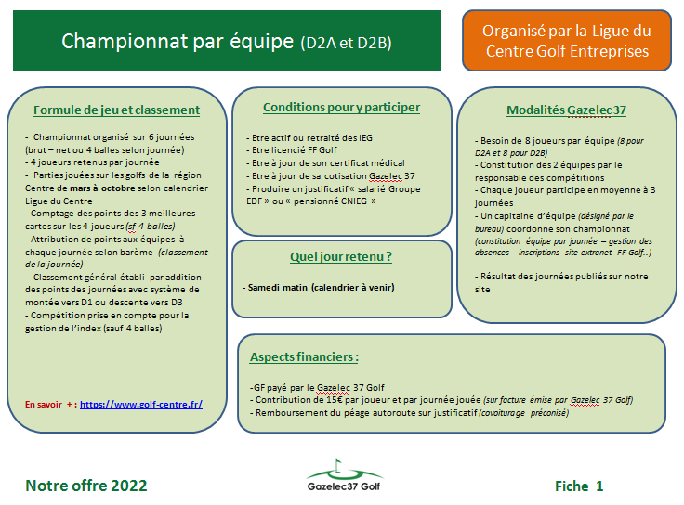
PERSPECTIVES SPORTIVES 2022
CHAMPIONNAT 2022 PAR EQUIPE (2 équipes inscrites en Division 2)
Objectif sportif : maintien des 2 équipes en D2 (terminer dans les 6 premiers)
18 joueurs intéressés
DULY Grégory
HOFFMANN Pascal
FOATA Mathieu
URRUTIA Alain
FOUCAULT Guillaume
LEVESQUE Patrick
DERSIN Emmanuel
PICHOT Nicolas
GRAND Philippe
CHARREL Véronique
CHERY Olivier
FARJON Nicolas
SAUVAGE Dominique
POIREL Christophe
MESPLEDE Jean-Bertrand
AYMARD Nicolas
CONSTANTIN Bruno
VINCENDEAU Mickael
La composition des équipes D2A et D2B sera finalisée début février
Date D2A | Lieu
23/04 (4 balles stableford net) | Golf des Sarrays
30/04 (simple stableford net) | Golf de Limère
14/05 (simple strokeplay brut) | Golf du Sancerrois
18/06 (simple strokeplay net) | Golf de Cheverny
3/09 (simple stableford brut) | Golf de la Picardière
8/10 (simple stableford net) | Golf de Marcilly
15/10 Finales D2 | Golf de Cheverny
Date D2B | Lieu
23/04 (4 balles stableford net) | Golf de Nancay
30/04 (simple stableford net) | Golf de Bourges
14/05 (simple strokeplay brut) | Golf du Bois d’Ô
18/06 (simple strokeplay net) | Golf de Tours-Ardrée
3/09 (simple stableford brut) | Golf de Donnery
8/10 (simple stableford net) | Golf de Sully/Loire
15/10 Finales D2 | Golf de Cheverny
4 joueurs par journée – Budget de 48 GF

Slide 32
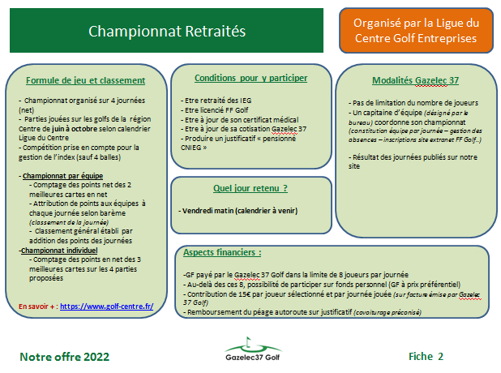
PERSPECTIVES SPORTIVES 2022
CHAMPIONNAT 2022 RETRAITES
Objectif sportif : Etre parmi les 3 premiers au classement par équipe et avoir au moins un de nos représentants dans le Top 10 au classement individuel
15 joueurs intéressés
VIOLAIN Jean-Michel
URRUTIA Alain
GROUSSET Francis
DUBOIS Hervé
CHERY Olivier
HASCOET Bruno
PENAUX Thierry
SAUVAGE Dominique
GROSS Thierry
LALANDE Patrick
CORDIER Bernard
RIOU Yves
MAILLARD Jean-Michel
CHATELET Bruno
CONSTANTIN Bruno
Date Retraités | Lieu
Mardi 17/05 | Golf du Château des 7 Tours
Jeudi 2/06 | Golf du Sancerrois
Jeudi 23/06 | Golf de Sully/Loire
Vendredi 30/09 | Golf de Cheverny
8 joueurs par journée – Budget de 32 GF

Slide 33
PERSPECTIVES SPORTIVES 2022
CHAMPIONNAT INDIVIDUEL 2022
Objectif sportif : Avoir au moins 2 représentants dans chaque série
15 joueurs intéressés
DULY Grégory
HOFFMANN Pascal
FOATA Mathieu
URRUTIA Alain
PICHOT Nicolas
GRAND Philippe
SENNEGOND Gilbert
CHARREL Véronique
SAUVAGE Dominique
CORDIER Bernard
POIREL Christophe
HOUARD Vincent
MESPLEDE Jean-Bertrand
VINCENDEAU Mickael
DOUCERON Laurent
Date Champ. Individuel | Lieu
11/06 Série 1 (index < 15,4) | Golf de Touraine
11/06 Série 2 (15,5 < index < 24,4) | Golf de Bourges
11/06 Série 3 (index > 24,5) | Golf d'Orléans-Donnery
Nouveauté : instauration de 3 compétitions pour 3 séries différentes
Budget de 15 GF

Slide 34
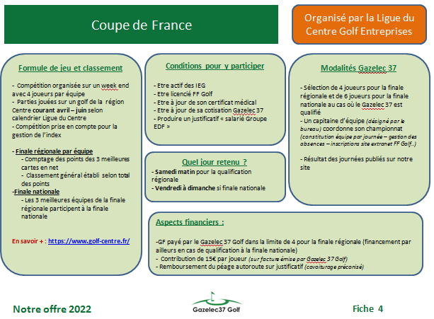
PERSPECTIVES SPORTIVES 2022
COUPE DE FRANCE 2022
Objectif sportif : Se qualifier pour la finale nationale
11 joueurs intéressés
DULY Grégory
FOATA Mathieu
LEVESQUE Patrick
DERSIN Emmanuel
PICHOT Nicolas
GRAND Philippe
CHARREL Véronique
FARJON Nicolas
POIREL Christophe
MESPLEDE Jean-Bertrand
VINCENDEAU Mickael
Date Coupe de France | Lieu
02/04 et 03/04 Finale régionale | Golf des Dryades
Budget de 8 GF (pour la phase régionale)

Slide 35
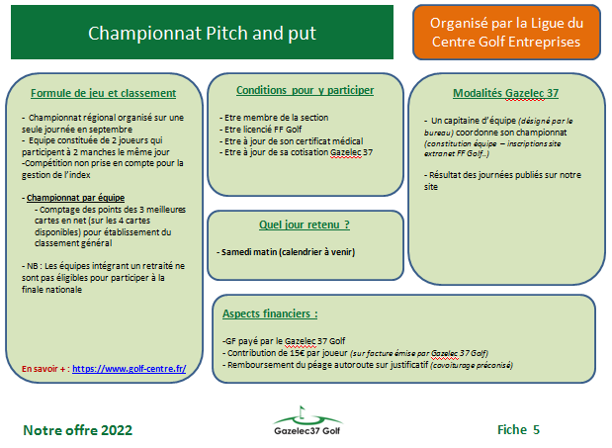
PERSPECTIVES SPORTIVES 2022
CHAMPIONNAT PITCH AND PUT 2022
Objectif sportif : Avoir une équipe dans le Top 5
8 joueurs intéressés
DULY Grégory
HOFFMANN Pascal
FOATA Mathieu
URRUTIA Alain
SENNEGOND Gilbert
CHARREL Véronique
DUBLE Fabien
MESPLEDE Jean-Bertrand
Date Coupe de France | Lieu
02/07 Finale régionale | Golf de la Gloriette
Budget de 8 GF (pour la phase régionale)

Slide 36
PERSPECTIVES SPORTIVES 2022
NOUVELLE COMPETITION « 36 et + »
Objectif sportif : Avoir une équipe représentant le Gazelec 37
Joueurs intéressés ?
Enquête à réaliser courant mars auprès des adhérents dont l’index est supérieur ou égal à 36
Nouvelle competition 2022
RESERVEE AUX JOUEURS DONT
L’iNDEX est egal a 36 ET +
Date Compétition 36 + | Lieu
25/06 Finale régionale | Golf de Loches Verneuil
Le bureau de la section se réserve le droit d’arbitrer le nombre de participants à cette nouvelle compétition dont le budget n’a pas été inscrit dans notre prévision budgétaire 2022.

Slide 37
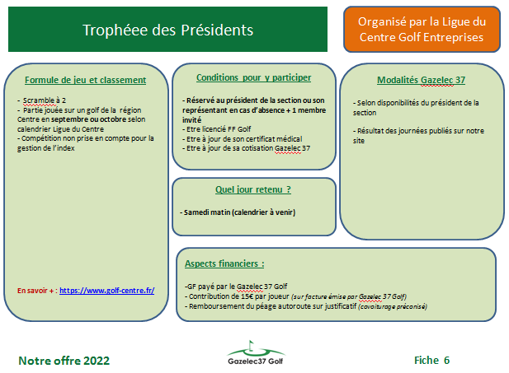
PERSPECTIVES SPORTIVES 2022
TROPHEE DES PRESIDENTS 2022
Objectif sportif : Avoir une équipe représentant le Gazelec 37
Joueurs concernés
Réservé au Président du Gazelec et à un invité
Date Trophée Président | Lieu
01/10 shot-gun 9h30 | Golf de la Picardière
Budget de 2GF

Slide 38
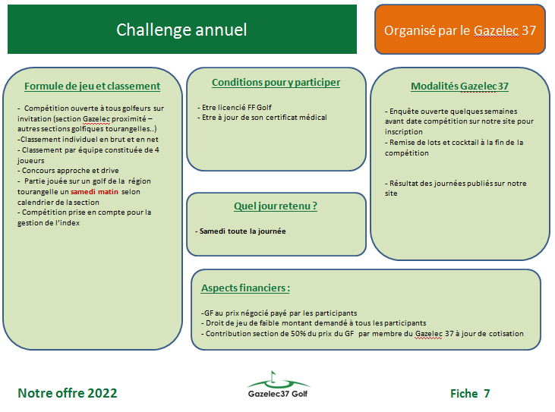
PERSPECTIVES SPORTIVES 2022
CHALLENGE ANNUEL GAZELEC 37
Objectif : Atteindre les 70 participants
34 Joueurs intéressés
VIOLAIN Jean-Michel
DULY Grégory
HOFFMANN Pascal
HOFFMANN Margot
MOURER Gérard
FOATA Mathieu
URRUTIA Alain
FOUCAULT Guillaume
GROUSSET Francis
DERSIN Emmanuel
PICHOT Nicolas
BEAUCHET Antoine
DUBOIS Hervé
SENNEGOND Gilbert
CHARREL Véronique
CHERY Olivier
SAUVAGE Dominique
GROSS Thierry
RIOU Yves
DUDEK Pascal
POIREL Christophe
BALADES Didier
HOUARD Vincent
MESPLEDE Jean-Bertrand
GROUSSET Claire
MAILLARD Jean-Michel
CHATELET Bruno
AYMARD Nicolas
RIOU Patricia
MARTIN Daniel
LASCOMBES Pascal
SAMSON Isabelle
VINCENDEAU Mickael
DOUCERON Laurent
Date Challenge annuel | Lieu
Samedi 10 septembre | Golf de Tours Ardrée
Budget de 20 GF (pour les membres de la section hors abonnés)

Slide 39
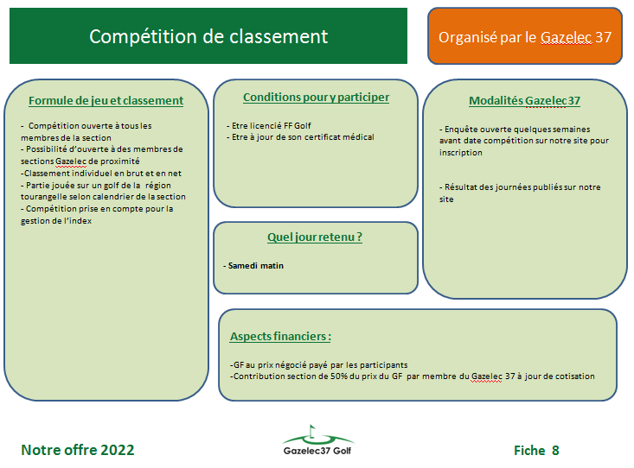
PERSPECTIVES SPORTIVES 2022
COMPETITIONS DE CLASSEMENT 2022
Objectif : Organiser 2 compétitions de classement
17 joueurs intéressés
VIOLAIN Jean-Michel
DULY Grégory
HOFFMANN Pascal
MOURER Gérard
URRUTIA Alain
DERSIN Emmanuel
PICHOT Nicolas
BEAUCHET Antoine
DUBOIS Hervé
SAUVAGE Dominique
GROSS Thierry
CORDIER Bernard
RIOU Yves
MAILLARD Jean-Michel
SAMSON Isabelle
VINCENDEAU Mickael
DOUCERON Laurent
Dates Comp. classement | Lieu
Samedi 9 juillet | Golf de ?
Samedi 22 octobre | Golf de La Carte ?
Budget de 20 GF (2 x 10)

Slide 40
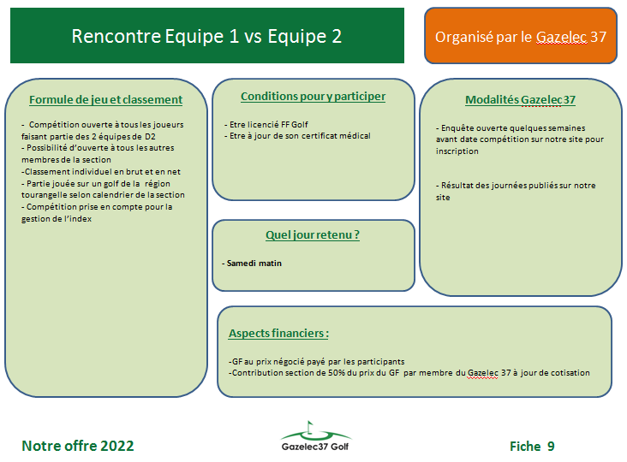
PERSPECTIVES SPORTIVES 2022
RENCONTRE EQUIPE 1 CONTRE EQUIPE 2
Objectif : Organiser une rencontre amicale ouverte à tous
16 joueurs intéressés
DULY Grégory
HOFFMANN Pascal
URRUTIA Alain
FOUCAULT Guillaume
LEVESQUE Patrick
DERSIN Emmanuel
PICHOT Nicolas
BEAUCHET Antoine
DUBOIS Hervé
CHARREL Véronique
CHERY Olivier
SAUVAGE Dominique
MESPLEDE Jean-Bertrand
AYMARD Nicolas
SAMSON Isabelle
VINCENDEAU Mickael
Date EQ 1 vs EQ 2 | Lieu
Samedi 19/03 | Golf de Tours Ardrée ?
Budget de 20 GF

Slide 41
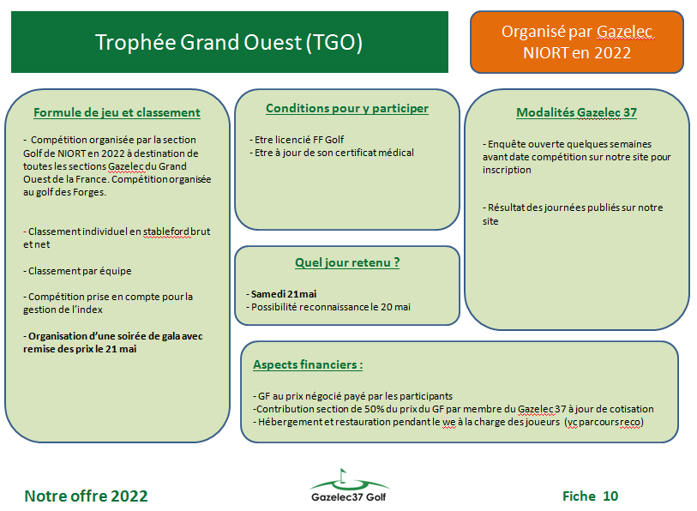
PERSPECTIVES SPORTIVES 2022
TROPHEE GRAND OUEST (TGO)
Objectif : Inscrire une équipe d’au moins 8 joueurs
14 joueurs intéressés
DULY Grégory
MOURER Gérard
FOATA Mathieu
URRUTIA Alain
GROUSSET Francis
PICHOT Nicolas
GRAND Philippe
DUBOIS Hervé
SENNEGOND Gilbert
CHARREL Véronique
DUDEK Pascal
POIREL Christophe
GROUSSET Claire
LASCOMBES Pascal
Date TGO | Lieu
21 mai 2022 | Golf des Forges (79)
Budget de 10 GF

Slide 42
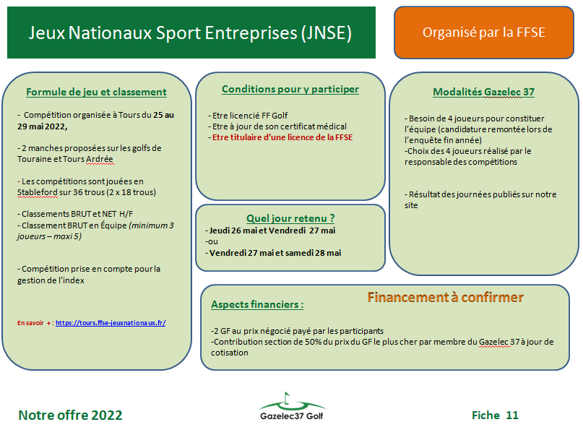
PERSPECTIVES SPORTIVES 2022
JEUX NATIONAUX SPORT ENTREPRISE
Objectif : Inscrire une équipe de 4 joueurs
6 joueurs intéressés
DULY Grégory
FOATA Mathieu
GROUSSET Francis
DUDEK Pascal
AYMARD Nicolas
LASCOMBES Pascal
Date TGO | Lieu
26 ou 27 mai 2022 | Golf de Tours Ardrée
27 ou 28 mai 2022 | Golf de Touraine
Pas de budget pour le moment – action en cours

Slide 43
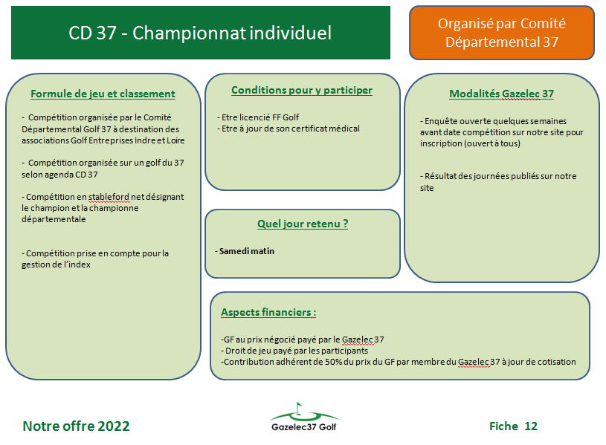
PERSPECTIVES SPORTIVES 2022
COMITE DEPARTEMENTAL 37 – CHAMPIONNAT INDIVIDUEL
Objectif : Inscrire une équipe d’au moins 4 joueurs
8 joueurs intéressés
VIOLAIN Jean-Michel
DULY Grégory
FOATA Mathieu
URRUTIA Alain
CHARREL Véronique
CHERY Olivier
SAMSON Isabelle
DOUCERON Laurent
Date CD 37 Champ individuel | Lieu
Samedi 29 octobre | Golf de Touraine
Budget de 4 GF

Slide 44
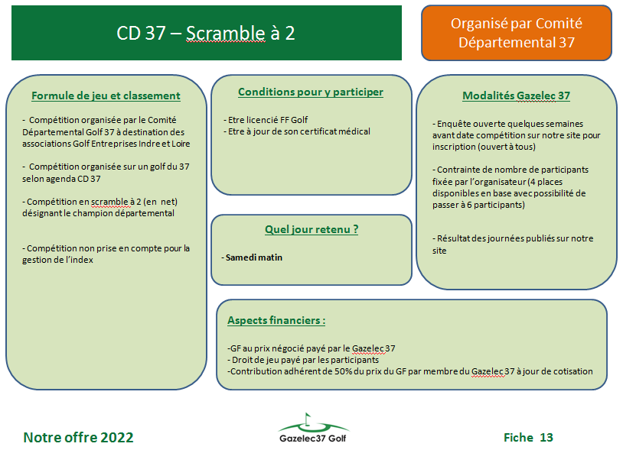
PERSPECTIVES SPORTIVES 2022
COMITE DEPARTEMENTAL 37 – SCRAMBLE A 2
Objectif : Inscrire 2 équipes de 2 joueurs
13 joueurs intéressés
DULY Grégory
FOATA Mathieu
URRUTIA Alain
LEVESQUE Patrick
DERSIN Emmanuel
GRAND Philippe
CHARREL Véronique
CHERY Olivier
FARJON Nicolas
SAUVAGE Dominique
CONSTANTIN Bruno
SAMSON Isabelle
VINCENDEAU Mickael
Date CD 37 Scramble | Lieu
Samedi 26 mars | Golf de la Gloriette
Budget de 4 GF

Slide 45
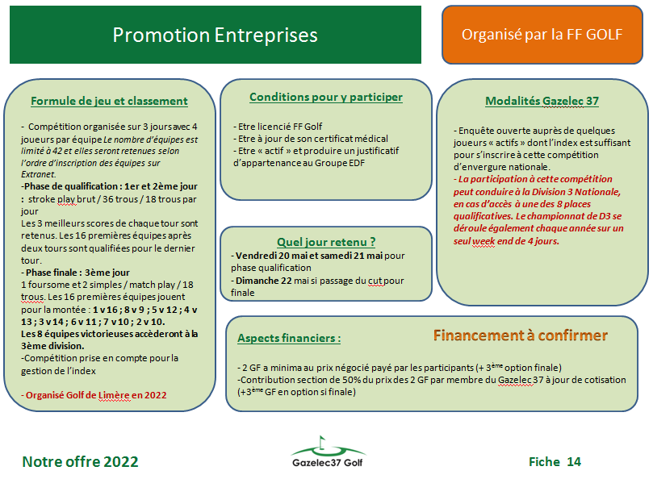
PERSPECTIVES SPORTIVES 2022
PROMOTION ENTREPRISE
Objectif : Inscrire une équipe pour la 1ère fois
7 joueurs intéressés
DULY Grégory
FOATA Mathieu
PICHOT Nicolas
GRAND Philippe
CHARREL Véronique
SAUVAGE Dominique
CONSTANTIN Bruno
Date Promotion Entreprise | Lieu
20 au 22 mai 2022 | Golf de Limèré
Pas de budget

Slide 46
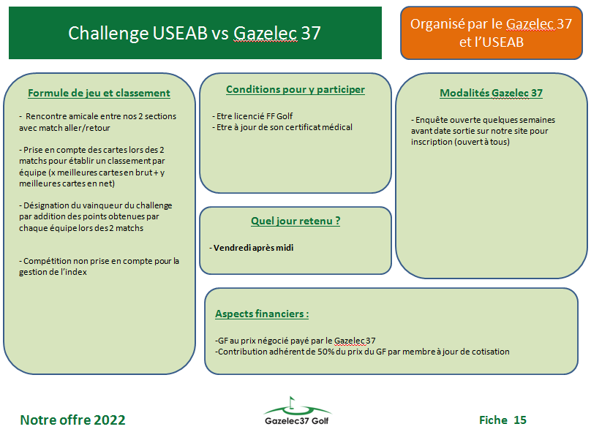
PERSPECTIVES SPORTIVES 2022
CHALLENGE USEAB
Objectif : Disposer d’une équipe de 10 joueurs pour chaque match
15 joueurs intéressés
VIOLAIN Jean-Michel
DULY Grégory
FOATA Mathieu
URRUTIA Alain
GROUSSET Francis
BEAUCHET Antoine
DUBOIS Hervé
SENNEGOND Gilbert
CHERY Olivier
SAUVAGE Dominique
GROSS Thierry
DUDEK Pascal
MAILLARD Jean-Michel
CHATELET Bruno
SAMSON Isabelle
Date Promotion Entreprise | Lieu
Match aller le | Golf de xx
Match retour le | Golf de xx
Budget de 20 GF

Slide 47
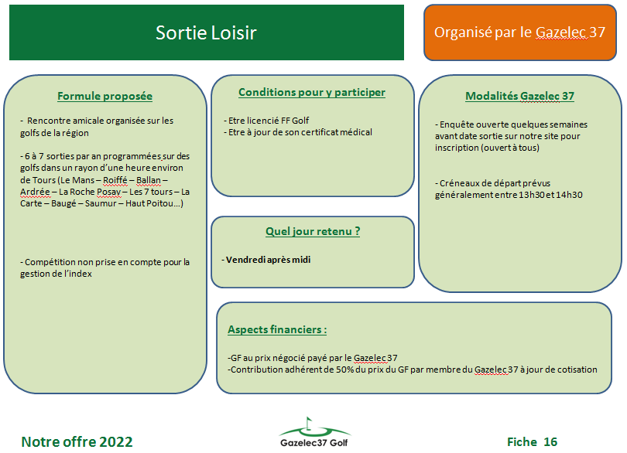
PERSPECTIVES SPORTIVES 2022
SORTIE LOISIR VENDREDI (OU SAMEDI)
Objectif : Organiser 5 sorties loisir (4 le vendredi et 1 un samedi)
29 joueurs intéressés
VIOLAIN Jean-Michel
DULY Grégory
MOURER Gérard
URRUTIA Alain
PICHOT Nicolas
BEAUCHET Antoine
DUBOIS Hervé
SENNEGOND Gilbert
CHERY Olivier
HASCOET Bruno
NORMAND Pascal
FARJON Nicolas
SAUVAGE Dominique
GROSS Thierry
CORDIER Bernard
RIOU Yves
BALADES Didier
HOUARD Vincent
MESPLEDE Jean-Bertrand
PERRIOT Jean-Luc
POILPRE Serge
TEXERAUD Guy
MAILLARD Jean-Michel
CHATELET Bruno
AYMARD Nicolas
RIOU Patricia
MARTIN Daniel
CONSTANTIN Bruno
POINSIGNON Gérard
Dates Sorties Loisir | Lieu
Sortie 1 : vendredi 1er avril | Golf de xx
Sortie 2 : vendredi 8 avril (ou USEAB) | Golf de xx
Sortie 3 : vendredi 17 juin (ou USEAB) | Golf de xx
Sortie 4 : vendredi 1er juillet (ou USEAB) | Golf de xx
Sortie 5 : vendredi 26 août (ou USEAB) | Golf de xx
Sortie 6 : vendredi 23 septembre (ou USEAB) | Golf de xx
A revoir en fonction de la réponse de l’USEAB
Budget de 60 GF

Slide 48
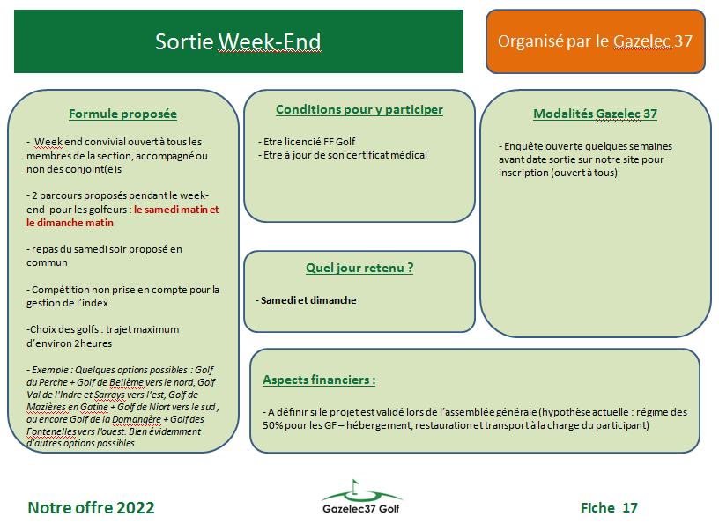
PERSPECTIVES SPORTIVES 2022
SORTIE LOISIR WEEK END
Objectif : Organiser 1 Sortie Loisir un week end avec 12 participants
20 joueurs intéressés
DULY Grégory
HOFFMANN Pascal
HOFFMANN Margot
MOURER Gérard
FOATA Mathieu
URRUTIA Alain
LEVESQUE Patrick
DERSIN Emmanuel
DUBOIS Hervé
SENNEGOND Gilbert
CHARREL Véronique
CHERY Olivier
SAUVAGE Dominique
MESPLEDE Jean-Bertrand
MAILLARD Jean-Michel
AYMARD Nicolas
LASCOMBES Pascal
SAMSON Isabelle
DOUCERON Laurent
POINSIGNON Gérard
Dates Sorties Loisir WE | Lieu
Samedi 7 et dimanche 8 mai | Golfx de xx
Samedi 17 et dimanche 18 septembre | Golfs de xx
2 dates proposées au choix des adhérents
Budget de 24 GF

Slide 49
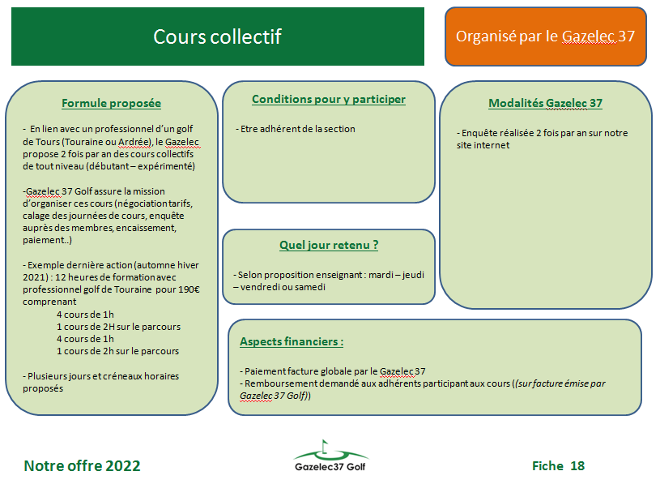
PERSPECTIVES SPORTIVES 2022
COURS COLLECTIF
Objectif : Organiser 2 sessions (printemps/été et automne/hiver)
13 joueurs intéressés
DULY Grégory
URRUTIA Alain
NORMAND Pascal
DUBLE Fabien
MESPLEDE Jean-Bertrand
PELLETIER Jean-Claude
PERRIOT Jean-Luc
POILPRE Serge
TEXERAUD Guy
MAILLARD Jean-Michel
CHATELET Bruno
AYMARD Nicolas
LASCOMBES Pascal
Formules possibles en collectif et en individuel
Tarifs proposés par Ballan :
  1/2 heure 24€ au lieu de 27€
  1 heure 45€ au lieu de 50€
Tarifs proposés par Ardrée (selon grille négocié par CCAS) :
  initiation gratuite (2h)
  5h débutant pour 59 €
  20h enseignement pour 510 €

Slide 50
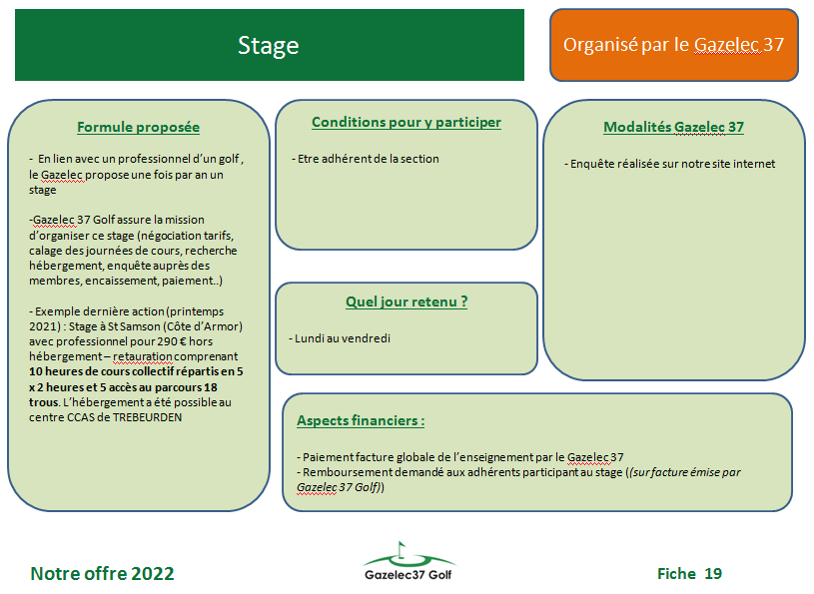
PERSPECTIVES SPORTIVES 2022
STAGE
Objectif : Organiser un stage d’une semaine
17 joueurs intéressés
DULY Grégory
HOFFMANN Pascal
HOFFMANN Margot
MOURER Gérard
FOATA Mathieu
URRUTIA Alain
LEVESQUE Patrick
GRAND Philippe
CHARREL Véronique
HASCOET Bruno
GROSS Thierry
DUBLE Fabien
RIOU Yves
CHATELET Bruno
AYMARD Nicolas
RIOU Patricia
MARTIN Daniel
Dates Stage | Lieu
11 au 15 avril (à confirmer) | Golf de St Samson (à confirmer)

Slide 51
PREVISION GF 2022
RECAPITULATIF PREVISION GF 2022
295 GF inscrits au budget 2022
 | Nombre GF prévus | Totaux
Championnat D2A | 24 | 113
Championnat D2B | 24
Championnat retraités | 32
Championnat individuel | 15
Compétition 36+ | 0
Coupe de France | 8
Pitch and put | 8
Trophée Présidents | 2
Sortie Loisirs semaine (5) | 12 / sortie | 84
Sorite Loisirs Week end | 12 / jour
Trophée Grand Ouest | 10 | 98
Jeux Nationaux Sport Entreprises | 0
Compétitions de classement (2) | 10/ compétition
Rencontre EQ1 vs EQ 2 | 20
Challenge annuel | 20
Challenge USEAB (2 rencontres : aller – retour) | 10 / Match
CD 37 Championnat individuel | 4
CD 37 Scramble à 2 | 4

Slide 52
PERSPECTIVES AUTRES ACTIVITES 2022
AUTRES PRESTATIONS : ACHATS GROUPES
Achat de balles logotées : fin 2022
Achat de tenues (nouveaux membres seulement) : selon disponibilités budgétaires 2022 Gazelec 37
Achat de GF Blue Green : fin 2022 lors de l’opération Black Friday
Carte Golfy 2022 : tarif préférentiel proposé directement par Golfy (cf site internet)
Carte Be Golf : gratuite via Blue Green Tours Ardrée (fournir carte CCAS Activ)
AUTRES PROJETS ENVISAGES
Jouer au golf sur simulateur à Langeais ??

Slide 53
RAPPEL COMPOSITION BUREAU 2021

Slide 54
LE BUREAU GAZELEC 37 GOLF POUR 2022/ 2023
LE BUREAU POUR 2022 ET 2023 – MERCI DE PARTICIPER AU VOTE PROPOSE
Pour mémoire, le bureau a été élu début 2020 pour un mandat de 2 années. Un renouvellement du bureau est donc nécessaire pour le mandat 2022/2023. Les membres suivants sont candidats. Les responsabilités au sein du bureau seront définies lors de la première réunion du bureau après l’assemblée générale.
Pour info :
Nicolas PICHOT participe aux réunions du comité départemental de la Fédération Golf d’Indre et Loire
Olivier CHERY est membre de commissions de la Ligue du Centre Golf Entreprises en 2021
Fonction mandat 2020 - 2021 | Nom Prénom | Liste candidats mandat 2022 - 2023
Président | PICHOT Nicolas | Candidat bureau 2022 - 2023
Vice Président | DUDEK Pascal | Ne se représente pas
Vice Président et Trésorier | BEAUCHET Antoine | Candidat bureau 2022 - 2023
Trésorier adjoint | HOFFMANN Pascal | Candidat bureau 2022 – 2023
Secrétaire | GROUSSET Francis | Ne se représente pas
Secrétaire adjoint | VIOLAIN Jean-Michel | Candidat bureau 2022 - 2023
Responsable compétitions | CHERY Olivier | Candidat bureau 2022 - 2023
Responsables Licences | DERSIN Emmanuel | Candidat bureau 2022 – 2023
Responsable Stages | BILLON Jean-Yves | Ne se représente pas
 | GRAND Philippe | Candidat bureau 2022 – 2023
 | LEVESQUE Patrick | Candidat bureau 2022 – 2023
 | MESPLEDE Jean-Bertrand | Candidat bureau 2022 - 2023

Slide 55
POINTS DIVERS

Slide 56
POINTS DIVERS
POINTS DIVERS
Questions reçues lors de l’enquête :
Possibilité d'établir une facture Gazelec globale en fin de saison ? Participations du joueur aux GF - frais de péage = Restant à payer
  Réponse : non possible car il est obligatoire d’inscrire les dépenses et les recettes dans des rubriques différentes
L'hypothèse d'escapades golfiques de groupe en France ou à l'étranger a t-elle été envisagée et proposée aux adhérents ?
  Réponse : Un stage d’une semaine est proposé chaque année. Et pour la 1ère année, la section compte organiser une sortie loisir pendant un week end (2 golfs en 48H)
A voir avec un PRO et la Direction d’un golf pour l’organisation d’un entraînement collectif pour les équipes 1 et 2 (Samedi) et l’équipe retraités (en semaine), pris en charge par le GAZELEC pour la préparation des compétitions.(A voir l’aspect financier avec participation ).
  Réponse : Le bureau instruira cette proposition mais la forte contrainte budgétaire 2022 et la multiplication des activités proposées sont des freins évidents à sa mise en œuvre qui pourrait alors passer par une contribution financière des joueurs concernés (avec négociation du prix par le responsable des stages).

Slide 57
POINTS DIVERS
GRIILE ACCESSIBILITE AUX EVENEMENTS PROPOSES PAR GAZELEC 37 GOLF

Slide 58
AGENDA 2022

Slide 59
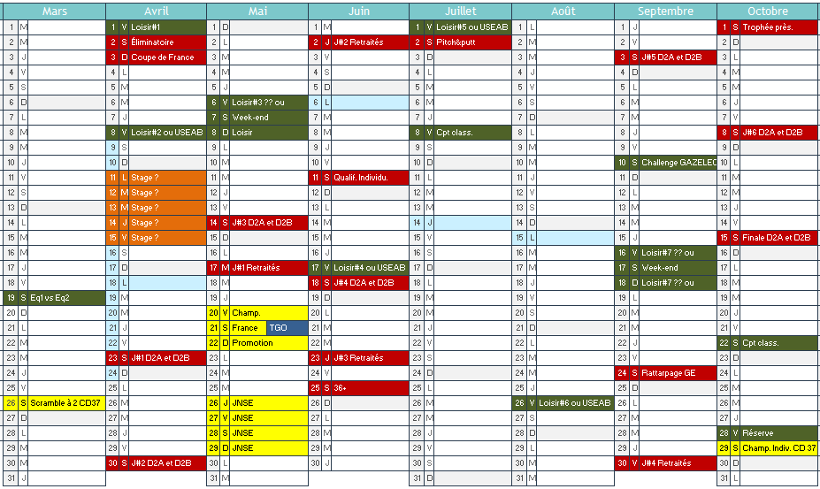
CALENDRIER 2022
Calendrier 2022
Compétition Ligue Centre GE
Activités Gazelec 37
Autres organisateurs

